Slide 1
ВАКСИНИ И
МНОЖЕСТВЕНА СКЛЕРОЗА
Доц. Детелина Стоилова

Slide 2
ВАКСИНИ ЗА SARS-CoV-2
Към февруари 2022 г. (по данни на СЗО) в глобален план са регистрирани общо 30 ваксини за COVID-19:
  2 иРНК ваксини (Pfizer-BioNTech, Moderna);
  11 конвенционални инактивирани ваксини (BBIBP-CorV, CoronaVac, Covaxin, WIBP-CorV, CoviVac, Minhai-Kangtai, QazVac, Chinese Academy of Medical Sciences, COVIran Barakat, FAKHRAVAC, Turkovac);
  5 вирусни векторни ваксини (Oxford-AstraZeneca, Johnson and Johnson, Sputnik Light, Sputnik V, Convidecia);
  11 антигенни /протеинови субкомпонентни/ ваксини (Novavax, EpiVacCorona, Zifivax, Abdala, Soberana 02, Medigen, COVAX-19, Razi Cov Pars, Sinopharm CNBG, Corbevax, Soberana Plus);
  1 ДНК плазмидна ваксина (ZyCoV-D).

Slide 3
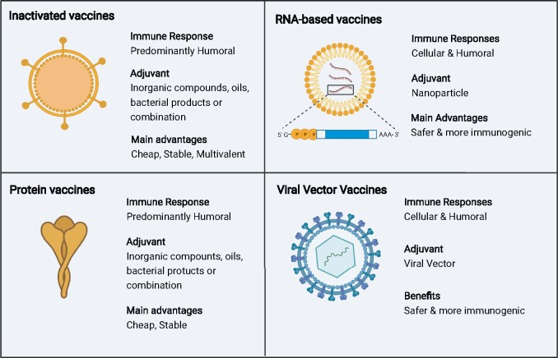
Инактивираните и протеиновите ваксини предизвикват силен хуморален отговор. иРНК и векторните ваксини предизвикват и силен клетъчен имунен отговор, поради ендогенно производство на вирусни антегени от човешките клетки и представянето им от HLA клас I молекули. От друга страна, инактивираните и протеиновите ваксини превъзхождат иРНК и векторните ваксини по отношение на разходите и стабилността.
ВАКСИНИ ЗА SARS-CoV-2
(Alderson J. et al. Overview of approved and upcoming vaccines for SARS-CoV-2: a living review. Oxford Open Immunology, 2021, 2(1): iqab010)

Slide 4
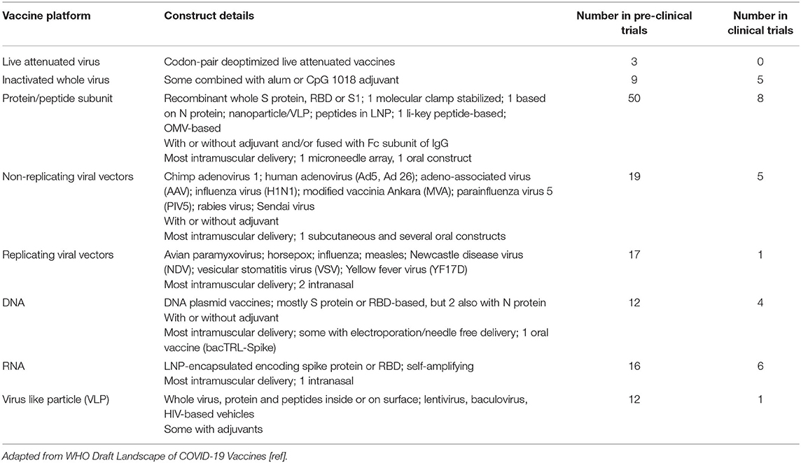
ВАКСИНИ ЗА SARS-CoV-2
308 експериментални ваксини са в различен етап на развитие (от тях 73 са във фаза на клинични изпитвания: 24 са във Фаза I; 33 – във Фаза II; 16 – във фаза III)
(Flanagan K et al. Progress and Pitfalls in the Quest for Effective SARS-CoV-2 (COVID-19) Vaccines. Front. Immunol. https://doi.org/10.3389/fimmu.2020.579250

Slide 5
ВИДОВЕ ВАКСИНИ
ВИДОВЕ
ВАКСИНИ
ЖИВИ АТЕНЮИРАНИ ВАКСИНИ
ВАКСИНИ, БАЗИРАНИ НА НУКЛЕИНОВА КИСЕЛИНА
ДНК ВАКСИНИ
ИНАКТИВИ-РАНИ ВАКСИНИ
ПРОТЕИНО-ВИ ВАКСИНИ
ВЕКТОРНИ ВАКСИНИ
ЦЕЛИ ВАКСИНИ
СУБКОМПОНЕНТ-НИ ВАКСИНИ
ВАКСИНИ С НЕРЕПЛИЦИРАЩ СЕ ВЕКТОР
ВАКСИНИ С РЕПЛИЦИРАЩ СЕ ВЕКТОР
иРНК ВАКСИНИ

Slide 6
ВИДОВЕ ВАКСИНИ
ЖИВИ АТЕНЮИРАНИ ВАКСИНИ
Съдържат модифицирани патогени без ключови вирулентни фактори (за да не причиняват заболяване), но със запазена способност за репликация в човешкия организъм (за да стимулират силен имунен отговор). Тези ваксини са силно имуногенни и осигуряват дълготраен имунитет.
Пациенти с компрометирана имунна система (HIV-позитивни или пациенти на химиотерапия) не могат да получават живи атенюирани ваксини, поради риск от остра ваксинална инфекция. Те не се препоръчват и при бременни.

Slide 7
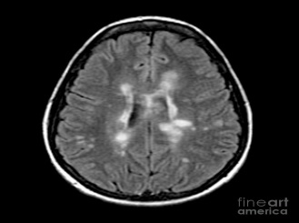
ЖИВИ АТЕНЮИРАНИ ВАКСИНИ ПРИ МС
Поради повишен риск от ваксинална инфекция, този тип ваксини (срещу VZV, морбили-паротит-рубеола, жълта треска) не се препоръчват при МС пациенти на терапия с:
TЕRIFLUNOMIDE;
DIMETHYL FUMARATE;
NATALIZUMAB;
FINGOLIMOD (4 седмици преди, по време на лечението и до два месеца след спирането му);
OZANIMOD (4 седмици преди, по време на лечението и до три месеца след спирането му);
SIPONIMOD (4 седмици преди, по време на лечението и до 4 седмици след спирането му);
CLADRIBINE (4 до 6 седмици преди, по време и след края на лечението до нормализиране на лимфоцитния брой);
OCRELIZUMAB (6 седмици преди, по време и след края на лечението до нормализиране на броя В лимфоцити);
ALEMTUZUMAB (6 седмици преди, по време и след края на лечението – не е проучвана безопасността на имунизации след приложена терапия с медикамента).

Slide 8
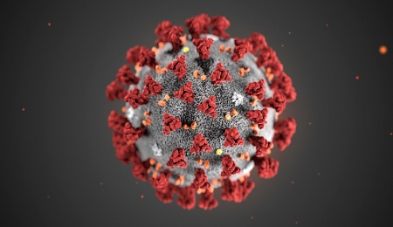
ЖИВИ АТЕНЮИРАНИ ВАКСИНИ ЗА SARS-CoV-2
  Трудно е да се създадат атенюирани анти - SARS-CoV-2 живи ваксини, поради необходимост от достатъчно време и познания за вируса, за да се гарантира, че вирусът е в действителност атенюиран и всички фактори на вирулентност са отстранени.
  Три института (Codegenix/Serum Institute of India, Indian Immunologicals Ltd/Griffith University и Mehment Ali Aydinlar University, Turkey) понастоящем разработват такъв тип ваксини за SARS-CoV-2, като те са в процес на предклинични тестове.

Slide 9
ВИДОВЕ ВАКСИНИ
ИНАКТИВИРАНИ ВАКСИНИ
Съдържат инактивиран патоген (цял или отделни негови компоненти), който няма способност за репликация в човешкия организъм. Тези ваксини са по-безопасни от живите атенюирани ваксини, но са по-слабо имуногенни.
Безопасни са за приложение при пациенти с компрометирана имунна система (HIV-позитивни или пациенти на химиотерапия), но е възможно при тези болни да се развие по-слаб и нетраен постваксинален имунитет.

Slide 10
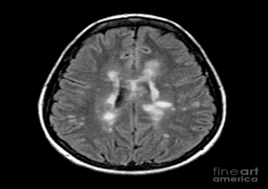
ИНАКТИВИРАНИ ВАКСИНИ ПРИ МС
Данните от серия клинични изпитвания през последните две десетилетия* потвърждават безопасността на инактивираните ваксини (срещу грип, хепатит A, полиомиелит, коклюш) при МС, включително при МС пациенти на имуносупресивна терапия.
Терапията с някои от имуномодифициращите медикаменти за МС /Ocrelizumab, Dimethyl fumarate, Fingolimod, Siponimod/ е свързана (в различна степен) с намален постваксинален имунитет, поради по-слабо изразен имунен отговор на организма към приложената ваксина.
* Vaccines and the risk of multiple sclerosis and other central nervous system demyelinating diseases. JAMA Neurol 2014; 71: 1506-13

Slide 11
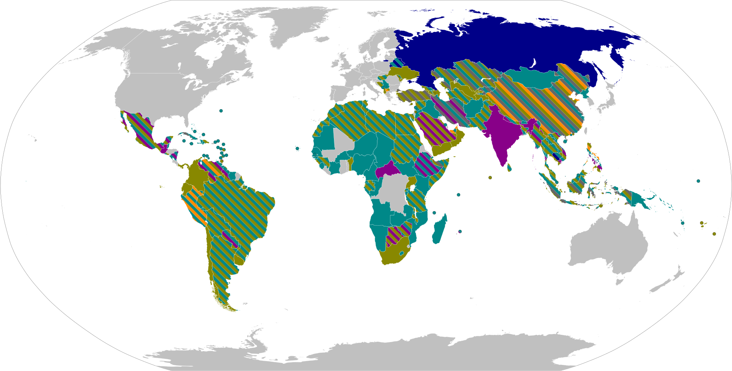
ИНАКТИВИРАНИ ВАКСИНИ ЗА SARS-CoV-2
  Към февруари 2022 г. в глобален план са регистрирани 11 конвенционални инактивирани ваксини срещу SARS-CoV-2, като поне девет подобни ваксини са в предклиничните етапи на развитие или във фаза на клинични изпитвания.
  Понастоящем ЕМА не е одобрила нито една инактивирана ваксина срещу SARS-CoV-2, но Vero Cell (Sinovac) и VLA2001 (Valneva) са в процес на разглеждане от агенцията. Допълнително, BBIBP-CorV на Sinopharm се използва в няколко Европейски страни (напр. Унгария) без регистрация от ЕМА.

Slide 12
ВИДОВЕ ВАКСИНИ
  ВАКСИНИ С ВИРУСЕН ВЕКТОР
  При този тип ваксини се използва атенюиран или инактивиран вирус (наречен вектор) като преносител на микробен ген към клетките на реципиента. Векторните вируси са генетично модифицирани, така че да се намали тяхната вирулентност или напълно да се предотврати репликацията. Аденовируси и поксвируси са най-широко използваните нереплициращи се вирусни вектори. Реплициращи се в клетките вирусни вектори (напр. вирус на морбили) по-рядко се използват. Такъв тип е първата регистрирана векторна ваксина (срещу вируса Ебола Заир).
  След ваксинация, векторът навлиза в клетките и освобождава своите модифицирани гени (съдържащи ген, кодиращ синтезата на специфичен за патогена протеин). Гените се транспортират до клетъчното ядро и след това последователно следва транскрипция в иРНК и транслация в протеин. Т.е. човешките клетки, под въздействието на пренесения с вектора ген, сами синтезират специфичния за патогена антиген.

Slide 13

ВЕКТОРНИ ВАКСИНИ ПРИ МС
  Тези ваксини продуцират силен имунен отговор, при нисък инфекциозен риск, тъй като не съдържат истинска патогенна част на тергетния вирус и следователно не могат да предизвикат заболяване. Ваксините с нереплициращ се вектор са безопасни за пациентите с МС (по отношение на Мултиплената склероза), включително при болните на имуносупресивна терапия, докато тези с реплициращ се вектор могат да бъдат свързани с известен риск (липсват клинични данни).
Ефикасността на тези ваксини е възможно да бъде по-ниска при МС пациенти на терапия с DMTs, понижаващи сигнификантно лимфоцитния брой, поради по-слаб имунен отговор на организма, но на този етап липсват данни, които да потвърдят или отхвърлят тази хипотеза.

Slide 14
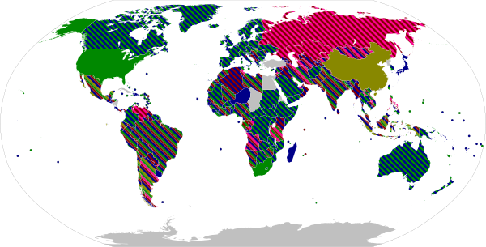
  ВЕКТОРНИ ВАКСИНИ ЗА SARS-CoV-2
  Към февруари 2022 г. в глобален план са регистрирани 5 векторни ваксини срещу SARS-CoV-2 (Vaxzevria на Oxford-AstraZeneca, Johnson and Johnson, Sputnik Light, Sputnik V, Convidecia) - те използват аденовирус като вектор и кодират синтезата на S протеина. Във ваксината на Johnson and Johnson е използван човешки аденовирус, докато в тази на Oxford-AstraZeneca, с цел да се преодолее риска от антивекторен имунитет, е използван вирус от шимпанзе.

Slide 15
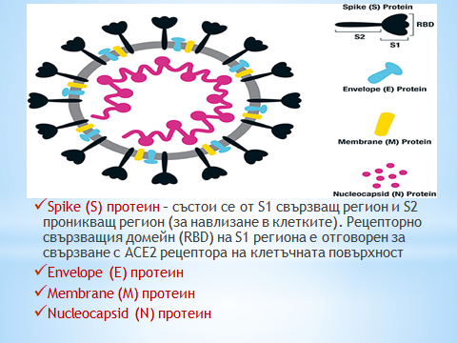
  ВЕКТОРНИ ВАКСИНИ ЗА SARS-CoV-2
  Над 15 векторни ваксини (вкл. с реплициращ се вирусен вектор, като вируса на морбили) са в различен етап на развитие, като по-голямата част от тях кодират S протеина или RBD, а една (базирана на морбили) е насочена към N протеина.

Slide 16
ВИДОВЕ ВАКСИНИ
  ПРОТЕИНОВИ (ПЕПТИДНИ, АНТИГЕННИ) ВАКСИНИ
  При тези ваксини, вместо да се използва целия патоген или отделни фрагменти от него, антигенните му протеини (или пептиди) се генерират in vitro с рекомбинантна технология.
  Пептидните ваксини най-често се състоят от 15–30 аминокиселинни епитопни области на ключови антигени, като позволяват целенасочен имунен отговор. Но тези ваксини често изискват повече дози, за да се стимулира адекватен имунен отговор.

Slide 17

  ПРОТЕИНОВИ (АНТИГЕННИ) ВАКСИНИ ПРИ МС
  Тези ваксини не съдържат жив патоген, а създаден по рекомбинантен път протеин и са безопасни при пациентите с МС, включително при болните на имуносупресивна терапия.
  Терапията с някои медикаменти при МС е възможно да е свързана с намалена ефикасност на ваксинацията (постваксинационен имунитет), поради по-слаб имунен отговор на организма, но на този етап липсват клинични данни, които да подкрепят това предположение.

Slide 18
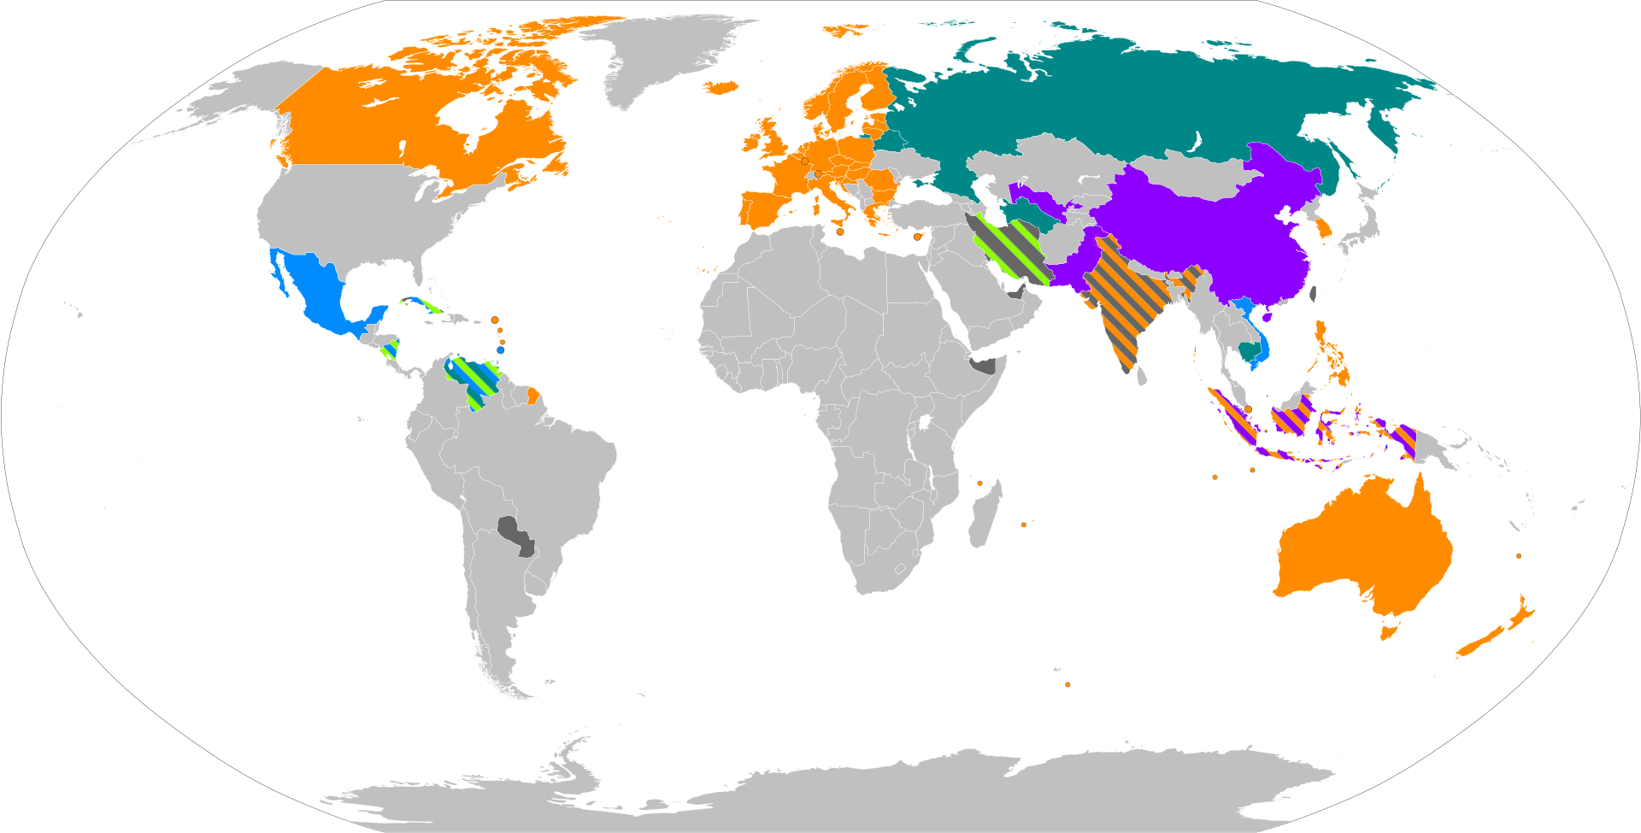
  ПРОТЕИНОВИ (АНТИГЕННИ) ВАКСИНИ ЗА SARS-CoV-2
  Към февруари 2022 г. в глобален план са регистрирани 11 антигенни (протеинови) ваксини срещу SARS-CoV-2 (NovaVax, EpiVacCorona, Zifivax, Abdala, Soberana 02, Medigen, COVAX-19, Razi Cov Pars, Sinopharm CNBG, Corbevax, Soberana Plus). По-голямата част от тези ваксини сe базират на S протеина на SARS-CoV-2 - целия S протеин (NovaVax, Vidprevtyn) или само на неговия RBD регион (Zifivax)
  Една от тези ваксини (Nuvaxovid на NovaVax) е одобрена за приложение от ЕМА, а друга (Vidprevtyn на Sanofi-GSK) е в процес на разглеждане от агенцията.

Slide 19
ВИДОВЕ ВАКСИНИ
  ВАКСИНИ, БАЗИРАНИ НА НАНОЧАСТИЦИ
  Ваксини, пакетирани в наноносители са повечето разработени ДНК и иРНК ваксини (вкл. Pfizer-BioNTech и Moderna). На тази тахнология се базират и някои протеинови ваксини (NovaVax) - с антиген, прикрепен към повърхността на наночастиците или разположен в тяхната сърцевина. Наночастиците са стабилни и по-малко податливи на разграждане в сравнение с приложението на изолирана ДНК, РНК или протеини. Материалите, използвани най-често за наночастици са вирусоподобни частици (virus-like particles, VLP) и липиди (lipid nanoparticles, LNP).
  При VLP ваксините се използва рекомбинантно изградена вирусна мембрана, в която отсъстват ключови вирусни компоненти, за да се гарантира липса на способност за репликация. Такъв тип е използваната понастоящем ваксина за HPV. Има над 10 ваксини срещу SARS CoV-2 с технологията VLP в предклинични и една - във фаза на клинично изпитване (Mendicago Inc.). иРНК ваксините на Pfizer-BioNTech и Moderna са пример за LPN базирани ваксини.

Slide 20
ВИДОВЕ ВАКСИНИ
  ВАКСИНИ, БАЗИРАНИ НА НУКЛЕИНОВА КИСЕЛИНА
    Тoва са ДНК и иРНК ваксини, обичайно пакетирани в наноносители като вирусоподобни частици (VLP) или липидни наночастици (LNP).
  ДНК ВАКСИНИ
  Изолирана ДНК може да бъдат инжектирана и поета от антиген-представящите клетки или APC могат да бъдат директно трансфектирани (инфектирани) с плазмидна ДНК, кодираща прицелния антиген. ДНК ваксини в проведени до този момент проучвания показват слаба имуногенност, затова се използват носители за доставяне на ДНК, за да се избегне нейното разграждане и да се стимулира имунния отговор.
  Съществените опасения при тези ваксини са относно потенциалния риск от интеграция с ДНК на реципиента, което да причини неконтролирана генна експресия, въпреки че повечето учени приемат това за слабо вероятно.

Slide 21
  ВАКСИНИ, БАЗИРАНИ НА НУКЛЕИНОВА КИСЕЛИНА
    иРНК ВАКСИНИ
  Информационна РНК (иРНК) ваксините се състоят от РНК верига, опакована в LNP и доставена в нереплицираща се форма или опакована с друга РНК като in vivo реплицираща се ваксина. Регистрираните иРНК ваксини (Comirnaty, Spikevax) съдържат пакетирана в LNP едноверижна нереплицираща се иРНК, произведена чрез in vitro транскрипция от ДНК-матрици, кодиращи вирусния S протеин.
  При иРНК ваксините, доставената интрацелуларно иРНК директно се транслира в съответния протеин, без да навлиза в клетъчното ядро и без да взаимодейства с генома. Тя не се реплицира и предизвиква преходна експресия на прицелен антиген, който се разпознава от Т и В-лимфоцитите.

Slide 22
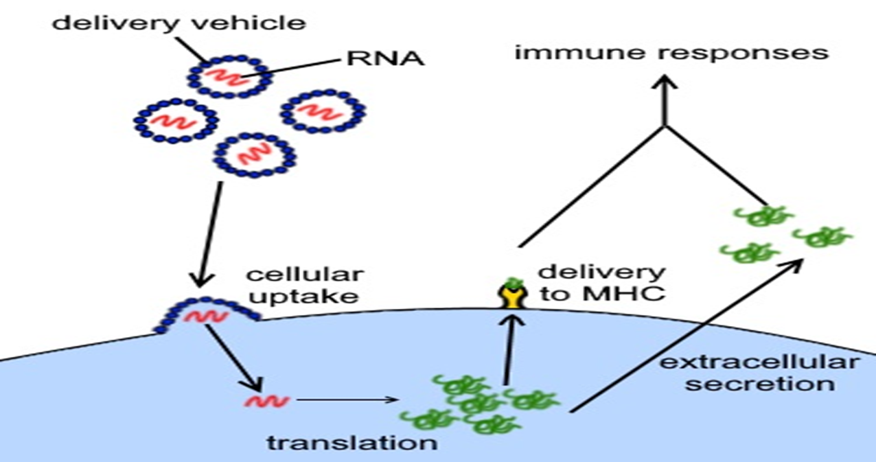
Flanagan K et al. Progress and Pitfalls in the Quest for Effective SARS-CoV-2 (COVID-19) Vaccines. Front. Immunol.https://doi.org/10.3389/fimmu.2020.579250
иРНК ВАКСИНИ
иРНК ваксините имат добър профил на безопасност, тъй като практически не съдържат патоген и не се интегрират с ДНК на реципиента.

Slide 23
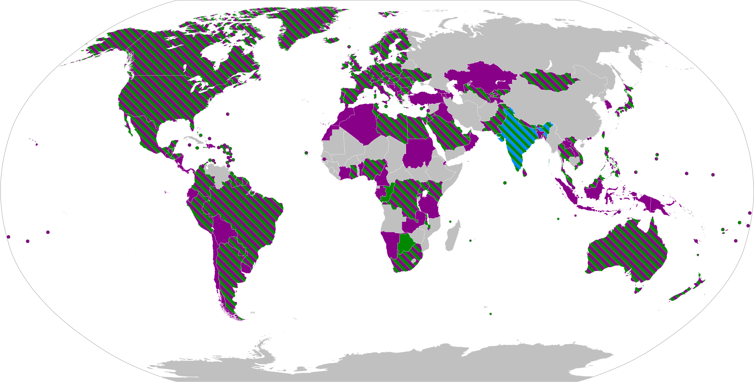
  ВАКСИНИ ЗА SARS-CoV-2 , БАЗИРАНИ НА НУКЛЕИНОВА КИСЕЛИНА
  Към септември 2021 г. в глобален план са регистрирани 2 иРНК ваксини за SARS-CoV-2 (на Pfizer-BioNTech и Moderna) и 1 ДНК ваксина (ZyCoV-D). Двете иРНК ваксини (Comirnaty и Spikevax) са одобрени за приложение от ЕМА и представляват най-широко използваните в ЕС ваксини, а в някои страни - единствените използвани към момента.
  Над 15 други иРНК ваксини са във фаза на клинично изпитване или предклиничен етап на развитие. Към днешна дата са разработени също така над 10 ДНК ваксини за SARS-CoV-2, като 4 от тях са в стадий на клинично проучване.

Slide 24

иРНК ВАКСИНИ ПРИ МС
  иРНК ваксините (Pfizer-BioNTech и Moderna) не съдържат жив вирус и не могат да провокират активна инфекция при пациентите с МС, независимо от провежданата терапия.
  Ефикасността на тези ваксини е възможно да е по-ниска при МС пациенти на терапия с определени DMTs, понижаващи сигнификантно лимфоцитния брой, поради по-слаб имунен отговор към тях.

Slide 25

иРНК ВАКСИНИ ПРИ МС
  Първите по-обстойни данни в това отношение са съобщени през март 2021 г. от Achiron et al.* на базата на изследвани 125 МС пациенти без или с придружаваща терапия с: Cladribine, Fingolimod и Ocrelizumab, в сравнение със здрави контроли.
  Протективен хуморален имунитет след ваксинация се наблюдава при 100%, от пациентите без лечение (общо 32 болни), 100% от тези на терапия с Cladribine (23 болни), 22.7% - на терапия с Ocrelizumab (44 болни) и 3.8% - на терапия с Fingolimod (26 болни).
  * Achiron A et al. Humoral immune response to COVID-19 mRNA vaccine in patients with multiple sclerosis treated with high-efficacy disease-modifying therapies. Ther Adv Neurol Disord, 2021 14: 1-8

Slide 26
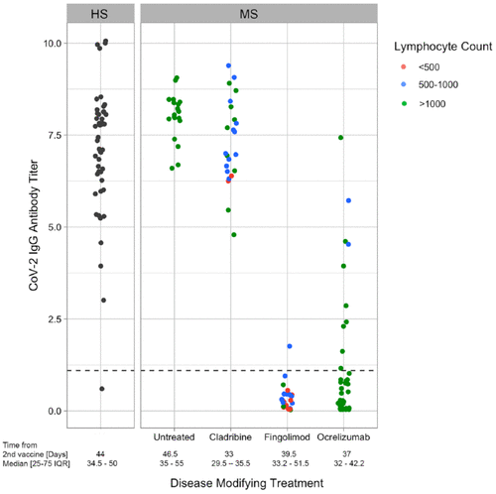
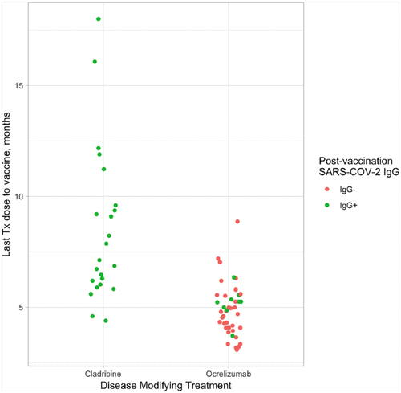
А. Постваксинален титър на SARS-CoV-2 IgG съответно при здрави контроли, нелекувани МС пациенти и на терапия Cladribine, Fingolimod и Ocrelizumab, в зависимост от броя лимфоцити; Б. Титър на SARS-CoV-2 IgG при МС пациенти на терапия съответно с Cladribine и Ocrelizumab, в зависимост от времето от последната доза на медикамента (в месеци)*.
* Achiron A. et al. Humoral immune response to COVID-19 mRNA vaccine in patients with multiple sclerosis treated with high-efficacy disease-modifying therapies. Ther Adv Neurol Disord 2021, 14: 1-8

Slide 27

SARS-CoV-2 ВАКСИНИ ПРИ МС
  Данни от същия колектив (Achiron et al.*) върху общо 555 ваксинирани пациента демонстрират безопасност на SARS-CoV-2 ваксината при МС (подобни данни за ваксината на AstraZeneca съобщават Allen-Philbey et al.**):
  Не се установява разлика в постваксинални нежелани реакции в сравнение с общата популация;
  Налице е идентична честота в нежеланите реакции между МС пациентите без лечение и на имуномодифицираща терапия;
  Не са наблюдават данни за повишена активност на болестта, в т.ч. нарасване на честотата на пристъпите непосредствено след ваксинация.
  Di Filippo et al.*** потвържават тези данни, като при изследване на общо 324 пациента установяват наличие на 6 МС пристъпа за период от 2 месеца преди ваксинацията (1.9%) и 7 пристъпа до 2 месеца след приложение на ваксината (2.2%) (р=0.78).
  * Achiron et al. COVID-19 vaccination in patients with multiple sclerosis. MSJ 2021; 27: 864-70; ** Allen-Philbey et al. Experience with the COVID-19 AstraZeneca vaccination in people with multiple sclerosis Mult Scler Relat Disord 2021; 52: 103028; *** Di Filippo M. et. al. mRNA COVID-19 vaccines do not increase the short-term risk of clinical relapses in multiple sclerosis. J Neurol Neurosurg Psychiatry 2021: 327200

Slide 28
ПРИЛОЖЕНИЕ НА SARS-CoV-2 ВАКСИНИ ПРИ DMT
MSIF: COVID-19 advice for people with MS. 2021; NMSS: MS medications with COVID-19 vaccines. 2021
ИМУНОМОДИФИЦИРАЩА ТЕРАПИЯ | ЗАПОЧВАНЕ НА ТЕРАПИЯ | ПО ВРЕМЕ НА ТЕРАПИЯ
INTERFERON-BETA | без ограничения | без ограничения
GLATIRAMER ACETATE | без ограничения | без ограничения
TERIFLUNOMIDE | без ограничения | без ограничения
DIMETHYL FUMARATE | без ограничения | без ограничения
NATALIZUMAB | без ограничения | без ограничения
ALEMTUZUMAB | ≥ 4 седмици | ≥ 24 седмици след последната инфузия
CLADRIBINE | 2 - 4 седмици | без специални препоръки
S1P-R МОДУЛАТОРИ | 2 - 4 седмици | без корекция в терапията
CD-20 МОА: ОCRELIZUMAB OFATUMUMAB | 4 седмици 2 - 4 седмици | ≥ 12 седмици след последната инфузия няма данни
METHYLPREDNISOLONE | - | 3 - 5 дни след последната инфузия

Slide 29
ПРИЛОЖЕНИЕ НА ВАКСИНИ ПРИ МС - ОБОБЩЕНИЕ
Farez MF et al. Practice guideline update summary: Report of the Guideline Development, Dissemination and Implementation Subcomittee of the American Academy of Neurology. Neurology 2019; 93: 584-94; Lebrin C. et al. Immunization and multiple sclerosis: recommendations from the French multiple sclerosis society. Mult Scler Relat Disord 2019; 31: 173-88; Riva et al. Vaccinations in patients with multiple sclerosis: a Delphi consensus statement. Mult Scler 2020; 27: 347-59; Otero-Romero et al. Recommendations for vaccination in patients with multiple sclerosis who are eligible for immunosupressive therapies: Spanish consensus statement. Neurologia 2020; 35: 50-60
ВАКСИНИ | ТИП ВАКСИНА | ПРИЛОЖЕНИЕ
ГРИП | инактивирана (субкомпонентна) | всяка година при МС пациенти на имуносупресираща терапия и/или с висок EDSS
ПНЕВМОКОКИ | инактивирана (конюгирана и полизахаридна) | при МС пациенти на имуносупресираща терапия и/или с висок EDSS
ТЕТАНУС-ДИФТЕРИЯ-КОКЛЮШ | инактивирана/тетаничен анатоксин | при показания и според ваксинационния календар
МОРБИЛИ-ПАРОТИТ-РУБЕОЛА | жива атенюирана | преди започване на имуносупресивна терапия при серонегативни пациенти
ВАРИЦЕЛА | жива атенюирана | преди започване на имуносупресивна терапия при серонегативни пациенти (задължителна при Cladribine, Fingolimod, Alemtuzumab, Natalizumab)
ХЕРПЕС ЗОСТЕР | инактивирана | пациенти над 50 години с прекарана варицела
ХЕПАТИТ А/В | инактивирана/субкомпонентна | в рискови случаи за серонегативни пациенти
COVID-19 | иРНК или инактивирана | при всички МС пациенти

Slide 30

БЛАГОДАРЯ ЗА ВНИМАНИЕТО

